Slide 1
Там где была война…

Slide 2
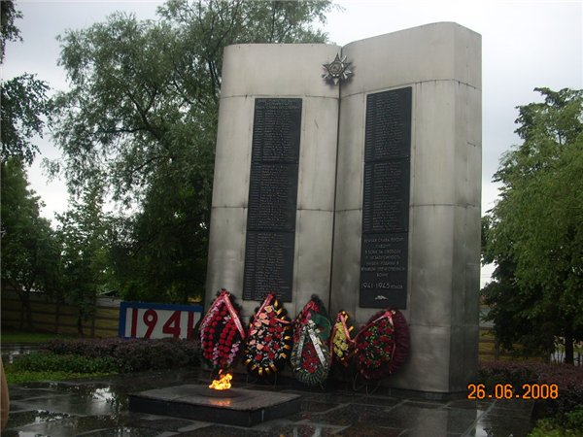
Братская могила советских воинов

Slide 3
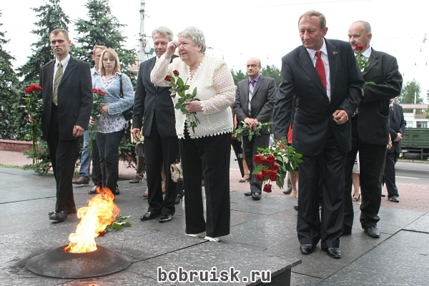

Slide 4
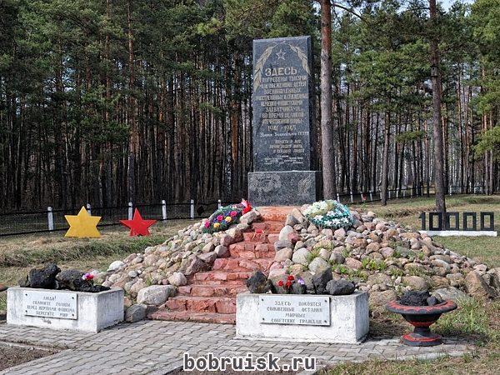
Памятник еврейскому гетто

Slide 5
Памятник в честь воинов-освободителей в Бобруйске

Slide 6
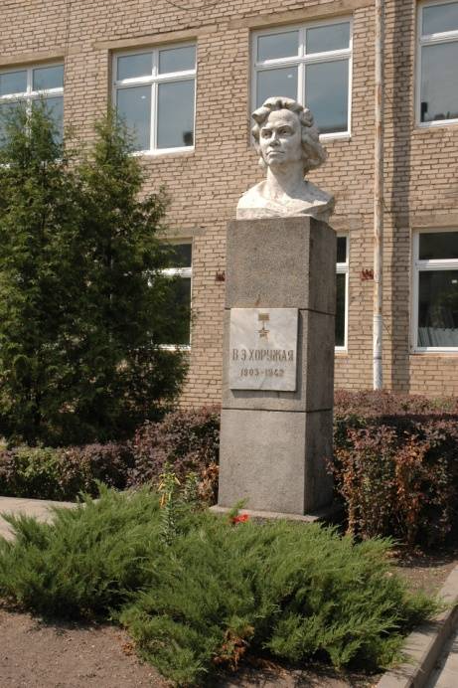
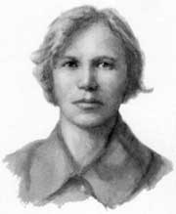
Бюст В.З.Хоружей

Slide 7
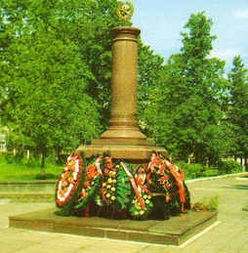
Братская могила и памятник партизанам, подпольщикам

Slide 8
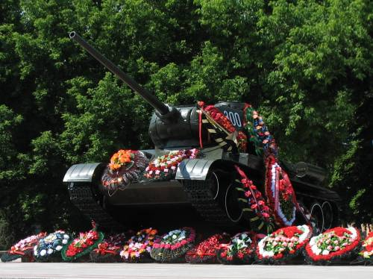
Танк Бахарева

Slide 9
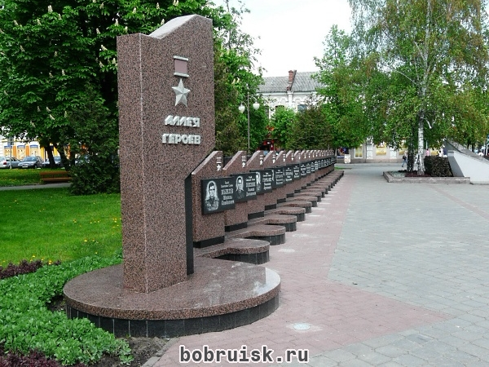
Аллея героев на площади Победы

Slide 10
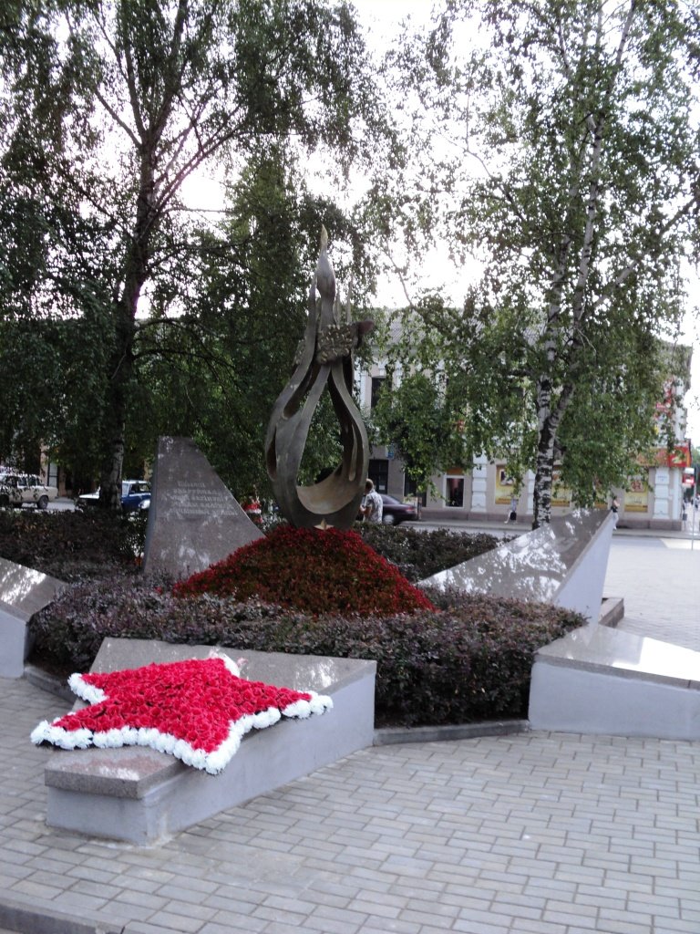
Обелиск на площади Победы

Slide 11
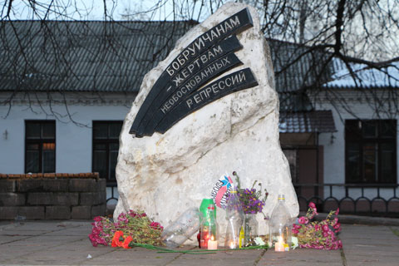
Памятник жертвам репрессий

Slide 12
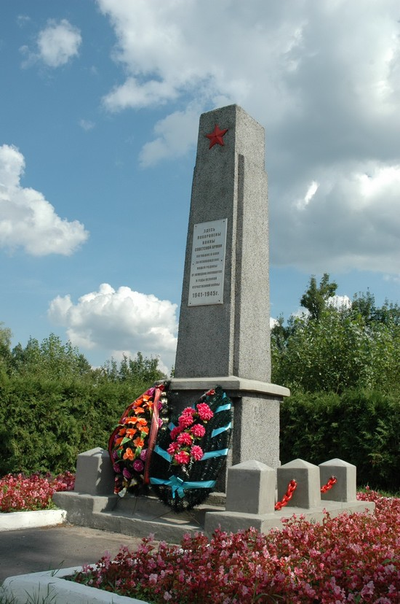
Братская могила
расстрелянных и
замученных фашистскими палачами в
Бобруйском лагере военнопленных

